Slide 1
ПОРТФОЛИО НА ДЕТСКА ГРАДИНА „ПЪРВИ ЮНИ“
град Кюстендил

Slide 3
ИСТОРИЯ
1977
Откриване на ДГ„Първи юни“- с 10 групи за деца от 3 до 7 години.
1993
От 1993 година към ЦДГ „Първи юни“ е присъединена една група от филиал с.Соволяно.
2011
2016
Откриване на детска кухня за деца от 10 месеца до 3 години – записани 36 деца.
ОДЗ„Първи юни“ е вече ДГ„Първи юни“.

Slide 4
ИСТОРИЯ
Детската градина е открита през м.12.1977г. с 10 групи за деца от 3 до 7 години.
Над 10 години е база за експериментиране и прилагане на нови практики на МОН и ЮЗУ- Благоевград.
От 2011 година е разкрита и детска кухня за деца от 10 месеца до 3 години – записани 36 деца.

Slide 5
През м. август 2016 г. като следствие от приетия Закон за предучилищно и училищно образование на 01.08.2016г. и със заповед РД-00-785/31.08.2016г. на Кмета на гр. Кюстендил, ОДЗ „Прърви юни” продължава своята дейност като Детска градина „Първи юни”.

Slide 6
От 2013 година е присъединено и ОДЗ “Зорница“, като филиал и групите стават 15, от които 13 групи за деца от 3 до7 години и 2 яслени групи.

Slide 7
От 1993 година към ЦДГ „Първи юни“ е присъединена една група - филиал с.Соволяно

Slide 8
Педагогическият персонал се състои от 23 високо квалифицирани учители
Предучилищни педагози, от които:
шеснадесет с 4-та, четири с 5-та професионално-квалификационна степен /ПКС/.
Директорът с 2-ра ПКС
8 медицински сестри
и 14 служители помощно-обслужващ персонал.

Slide 9
Детското заведение, като съществена част от системата на предучилищното възпитание в региона и общината, е поставено пред значими предизвикателства.
Главната ценност за нас е детето.
Всяка наша идея за бъдещето ни развитие е осмислена през призмата на тази ценност.

Slide 10
Мисията на детската градина като образователна институция е да
бъде педагогически целесъобразно пространство за игра, познание,
общуване и творчество, чрез желани и значими за децата и техните
родители форми за индивидуален прогрес и културен просперитет в
обществото.

Slide 11
Визия на детското заведение
ДГ„Първи юни“ е среда, в която се обединяват знанията и стремежите на всички имащи отношение и отговорности към възпитанието на детето
Детската градина е място, където се осъществяват социални контакти при реализиране на целите на съвременното предучилищно образование.

Slide 12
Визия на детското заведение:
Осъществяват се инициативи за повишаване качеството на педагогическия труд, стимулира се кариерното развитие на членовете на екипа и професионалната им компетентност
Детското заведение е инициативен субект във взаимодействието със семейството и осъществява педагогически компетентно сътрудничество с родителите

Slide 13
Пътя, по който вървим е очертан с Програмна система за развитие на ДГ „Първи юни“ за периода 2016-2020 година.
Програмната система на детската градина е авторска и е за срок от четири години.

Slide 14
Повишаване на авторитета и социалния статус на учителя
Отделянето на достатъчно средства за инвестиции в квалификацията на педагогическия персонал е друг съществен момент.
Разработена е програма за развитие на професионалните им компетенции, включваща: равен достъп на учителите до квалификационните услуги. Това съдейства за засилване на конкуренцията между учителите и мотивацията им за работа.
Въвеждане е система за кариерно развитие и обвързана със системата за диференцирано заплащане, материалните и морални стимули на учителите.

Slide 15
Вътрешни квалификационни форми:
Семинари, открити практики, дискусии, доклади, практикуми

Slide 16
Външни квалификационни форми
Участие в курсове
Участие в конференции

Slide 17
Организация и съдържание на педагогическият процес – приоритети
Осъществяване на съвместен Трансграничен проекти с ДГ„Детска радост“, Струмеца, Македония

Slide 18
Срещи, посещения, работа с външни институции
(КАТ- пътна полиция)
Ресурсен център Кюстендил Дом за стари хора „Ильо Войвода“

Slide 19
Днес притежаваме много добра съвременна база – физкултурен салон, салон по музика, кабинет за ресурсно подпомагане на деца със специални образователни потребности, открит плувен басейн, кабинети по всички направления, интерактивна площадка по безопасно движение по пътищата. Предвижда се и изграждане на екоплощадки в трите сгради на детското заведение.

Slide 20
Музикален салон

Slide 21
Ресурсен кабинет в централна сграда на ДГ„Първи юни“.

Slide 22
Битова стая

Slide 23
Физкултурен салон

Slide 24
ДГ„ПЪРВИ ЮНИ“, МОЖЕ ДА СЕ ПОХВАЛИ С ИЗГРАДЕНИ ТРИ ЧИСТО НОВИ ЕКО ПЛОЩАДКИ ЗА ТРИТЕ И СГРАДИ:
ЦЕНТРАЛНА СГРАДА, БАЗА „ЗОРНИЦА“, БАЗА СОВОЛЯНО

Slide 25
Еко площадка – централна сграда

Slide 26
Еко-площадка база „Зорница“.

Slide 27
Еко площадка база Соволяно

Slide 28
Детска градина „Първи юни“, може да се похвали и с три Еко кобинета.

Slide 29
Еко кабинет база„Зорница“, централна сграда и база Соволяно

Slide 30
Тук се възпитават и обучават над 295 деца разделени по възрастов принцип в 13 групи от които 2 яслени групи: едната в Централна сграда, другата в база „Зорница“
В ДГ„Първи юни“ се обучават 6 деца със специални образователни потребности.
Режима на работа е целудневен.
От 2008 година детского заведение работи по системата на делегираните бюджети в образованието!

Slide 31
Организация и съдържание на педагогическият процес – приоритети: - Организиране летен отдих на децата - Обмяна на добри практики

Slide 32
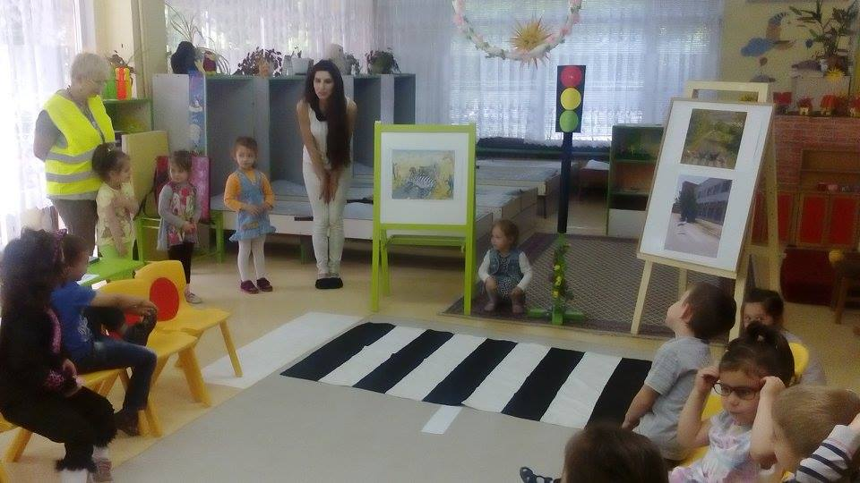
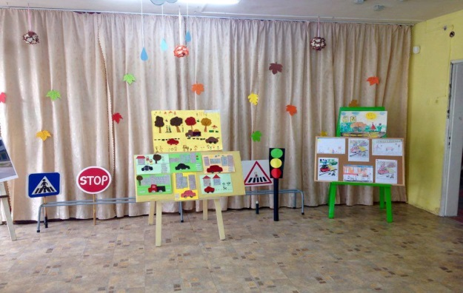
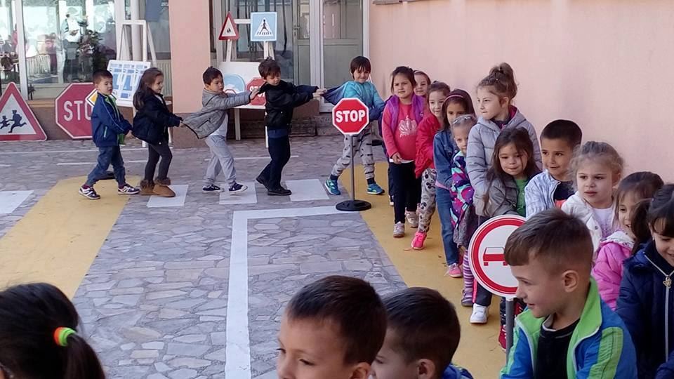
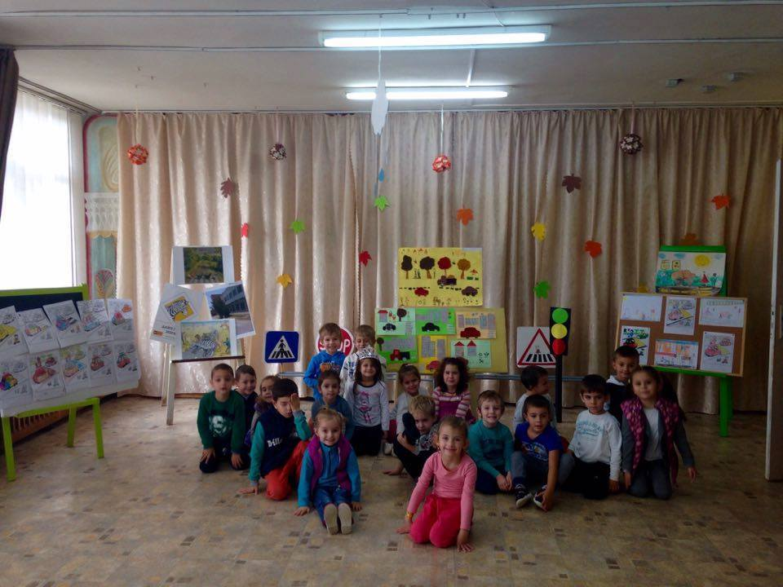
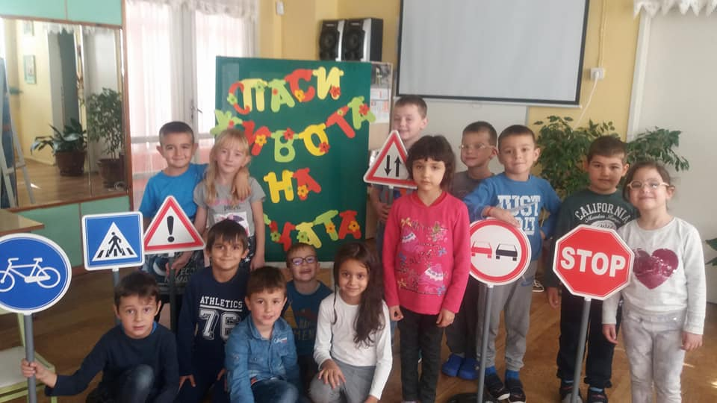
Организация и съдържание на педагогическият процес – приоритети: - Обучението по БДП е приоритет, при който водеща е ролята на практическите умения, формиращи се главно чрез подражаване, личен опит, целенасочено обучение, упражнения и тренировки

Slide 34
Нашата водеща теза
„Щастливи деца, доволни родители, професионална удовлетвореност“.
Стремим се да се утвърждаваме като модерно, достъпно и качествено, иновативно, европейско детско заведение, в което професионалисти да възпитават и обучават дацата на нашия град, децата на България.

